Slide 1
EU och internationellt arbete CBRNE

Slide 2
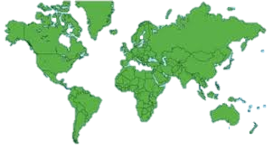
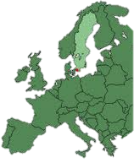
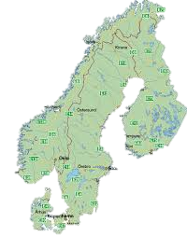
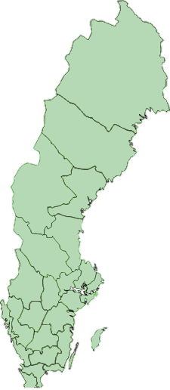
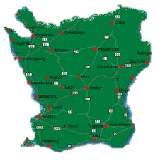
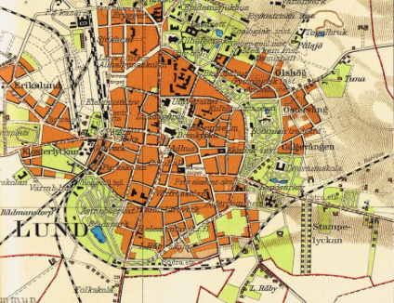
En gemensam helhetssyn
International actors
UN, Red Cross, Nato
International level
European level
EU
Regional agreements
Bilateral level
Govenment
Departement and agencies
National level
Sub regional level
Administrative board
County council
Local level
Municipalities
Volunteers
Bild: Kristofer Thelin
Civil Society

Slide 3
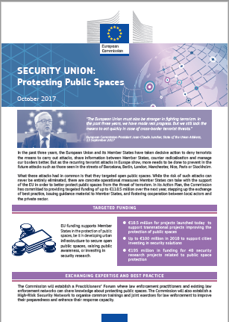
SECURITY UNION A EUROPE THAT PROTECTS OCTOBER 2017

Slide 4
Bakgrund
The European Agenda on Security, COM(2015) 185

Slide 5
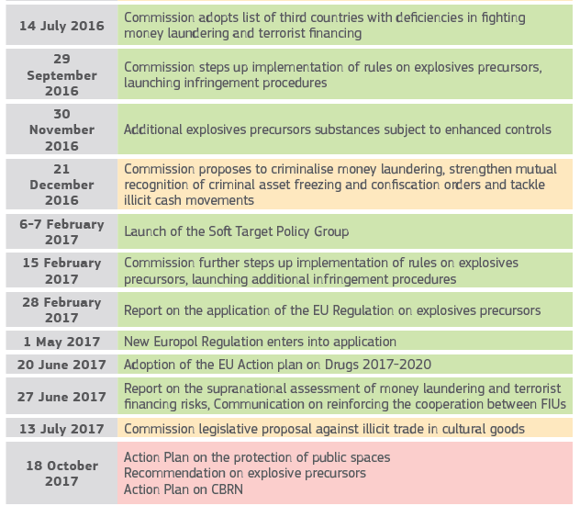
Bakgrund

Slide 7
Notes:
En europeisk agenda för samhällets säkerhet.
KOM har kopplat farliga ämnen/CBRNE till övriga säkerhetsprogram.
Ett program för antiterrorism som kopplar till
NagExpSEC
Aktörsgemensam CBRNE-strategi
Sveriges prioriterade områden enl NRFB och civilt försvar
Efter meddelandet i oktober 2017 har det kommit lägesrapport 3 lägesrapporter med skärpta skrivningar

Slide 8
Action Plan to enhance prepardness against chemical, biological, radiological and nuclear security risks
Minska tillgängligheten av CBRN-material
Säkerställa en mer robust beredskap med större säkerhet för incidenter med CBRN
Bygg starkare interna/externa länkar för säkerhet mot CBRN med nyckelpartners från lokala till internationella EU-partners
Förbättra vår kunskap om risker med CBRN
Notes:
CBRN action plan är uppdelat i fyra fokusområde och varje område har åtgärder / åtgärdsförslag

Slide 9
EU CBRN Advisory Group
Område 4.1.1
Set up a dedicated Advisory Group on EU CBRN Security
Member States to appoint national CBRN Security Coordinators, as primary points of contact in Member States for the implementation of the EU CBRN Security Action Plan.

Slide 10
Koordinatorns roll
att vara en del av CBRN Advisory Group
att vara den primära kontaktpunkten i Sverige för genomförandet av EU:s handlingsplan

Slide 11
Återkoppling från senaste Advisory Group mötet
First day of the meeting (19 November)
Chemical threat – classified [EU CONFIDENTIAL] meeting
Second day of the meeting (20 November)
1. EU CBRN Support Network 2. Security of radioactive sources in medical facilities 3. Implementation of the Action Plan and discussion about next steps in CBRN policy.
Notes:
Concerning the action plan, it does not seem necessary to completely review it, because many of the suggested actions are still relevant and on-going.

Slide 12
Internationellt arbete

Slide 13
Östersjösamarbete
EU:s strategi för Östersjöregionen
Mål i strategin: 1) Rädda havsmiljön, 2) länka samman regionen, 3) Öka välståndet
Delmål: Arbeta för klimatanpassning och förbättrad krisberedskap
Forskningsnätverk, krisberedskapsveckan, genomförande av Sendai, utveckling av indexet för hushållens krisberedskap
Östersjö GD-möten – 1 gång/år
Samarbete med Finland genom projektet TREFF - transnationella och tvärsektoriella CBRNE forum i Östersjöregionen
Notes:
antogs under Sveriges EU-ordförandeskap 2009, är att möta de gemensamma utmaningar som länderna i Östersjöregionen står inför i dag. Strategin har tre huvudmål:
rädda havsmiljön, länka samman regionen och öka välståndet.
Regeringens uppdrag till MSB att bidra till genomförandet av strategin och dess handlingsplan inom myndighetens ansvars område. MSB har, tillsammans med ett 30-tal andra myndigheter i Sverige, ett regeringsuppdrag (Ju 2016/00326/SSK) som ska bidra till genomförandet av EU:s strategi för Östersjöregionen och årligen rapportera till regeringen om vad som hade gjorts under året. Just nu pågår en beredning om att rapportera in vad vi har åstadkommit under 2019 och hur vi ser att samarbetet framöver bör fortsätta.

Slide 14
Nordiskt samarbete
Samarbete vilar på Haga I (2009) och Haga II (2013) deklarationerna
Nordiska GD-möten 1 gång/år
Arbetet med nordiska CBRNE förstärkningsresurser
Notes:
ett robust Norden utan gränser när det gäller förmåga att förebygga, hantera, återhämta sig och lära från olyckor och kriser”. Bland målen finns ett stärkt erfarenhets- och kunskapsutbyte, före, under och efter kriser, och högre kostnadseffektivitet i beredskapsarbetet.
Mål 1 Vidareutveckling av samnordiska insatsmoduler mellan de nordiska länderna.
utveckling av gemensamma nordiska insatsmoduler speciellt för kalla förhållanden, med utgångspunkt i nuvarande strukturer.
Under detta mål kan t ex framöver åtgärder som berör höjd beredskap hamna här och utveckling av samarbetet totalförsvar

Slide 15
NATO – Partnerskap för fred
Arbete med det svenska civila beredskapsarbetet inom ramen för Nato
Ökad svensk närvaro i Natos militära och civila strukturer prioriterat
Ett förstärkt samarbete i frågor om civil krisberedskapsplanering
Fortsatt utvecklad dialog med Nato om det svenska försvarets reform, försvarsmaktsplanering och krisberedskap är prioriterat
MSB samordnar deltagande för de svenska myndigheter som bedriver verksamhet inom ramen för den civila krisberedskapsdelen inom partnerskap för fred.
CBRN Working Group
Notes:
Basen för Sveriges samarbete med Nato utgörs sedan 1994 av Partnerskap för fred (PFF). PFF är ett praktiskt samarbetsprogram mellan Nato och 23 länder i Europa och Centralasien. Samarbetet är brett och grunden för PFF är att varje land självt bestämmer inom vilka områden och på vilka sätt de vill samarbeta med Nato.
Sveriges samarbete med Nato formaliseras genom ett årligt partnerskapsprogram, Individual Partnership Programme, IPP, och genom partnerskapsmål som överenskoms vartannat år inom planerings- och översynsprocessen, Planning and Review Process (PARP).
Sedan 2014 har Sverige ett fördjupat samarbete med Nato utifrån EOP – Enhanced Opportunities Programme. Även om det är ytterligare 4 partnerländer som ingår i EOP så är det viktigt att understryka att kärnan i det fördjupade samarbetet utgörs av den bilaterala relationen, och det
ömsesidiga intresset av samarbete mellan Sverige och Nato. De övergripande prioriteringarna för samarbetet inom EOP handlar om politisk dialog, säkerheten i närområdet samt deltagande i planering och genomförande av komplexa övningar – något som återspeglar sig även i deltagandet i det civila samarbetet.

Slide 16
Transatlantiskt samarbete – samverkan mellan Sverige och USA resp. Kanada
Bilaterala avtal för forsknings- och utvecklingssamarbete inom samhällsskydd och beredskap
Department of Homeland Security (DHS) + Defence Research and Development Canada (DRDC)
MSB – sammanhållande för avtalen och driva arbetet med att starta och genomföra samarbetsprojekt oftast med olika aktörer,
Pågående gemensamma forskningsprojekt med USA (inom CBRNE)
Kemisk och biologisk forensik (FOI, Polisen, LVS)
Radiologisk och nukleär forensik (FOI, SSM och NFC till 2022)
Detektionsmetoder för explosiva ämnen (USA, Kanada, Australien, UK, SE och NO)

Slide 17
Standardisering (CEN och ISO)
Många olika tekniska kommittéer som arbetar med specifika frågor
Generellt: CEN/TC 391 Societal and citizen security
CEN/TS 16595:2013 CBRN - Vulnerability Assessment and Protection of People at Risk
CEN/TS 17159:2018 Societal and citizen security - Guidance for the security of hazardous materials (CBRNE) in healthcare facilities
EN 17173 European CBRNE glossary
CBRNE Training Framework: Requirements for CBRNE education and training

Slide 18
FN

Slide 19
MSB vill bli mer aktiva i att driva svenska intressen
Vi behöver Er hjälp om att identifiera vad vi ska driva och i vilka forum!
www.menti.com
KOD: XX XX XX

Slide 20
Mirja Lenz Torbjörnsson
mirja.lenztorbjornsson@msb.se
010-240 53 07
Stefan Tangen
stefan.tangen@msb.se
010-240 41 66

